Slide 1
HSB
Brf Sjödalen i Huddinge

Slide 2
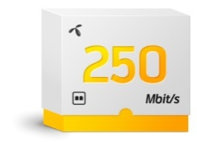
HSB Brf Sjödalen
- Föreningens utbud, Bredband
Bredband 250 – Slimmat och snabbt för allt i vardagen
Ett rykande snabbt bredband som gör det möjligt för flera personer i hushållet att samtidigt spela spel, streama i HD och jobba med extremt tunga filer.
Telefoni Mini
Möjlighet att uppgradera sitt bredband till 500 Mbit, 1 Gbit.
Pris för 500 Mbit - 379 kr/mån
Pris för 1 Gbit - 399 kr/mån

Slide 3
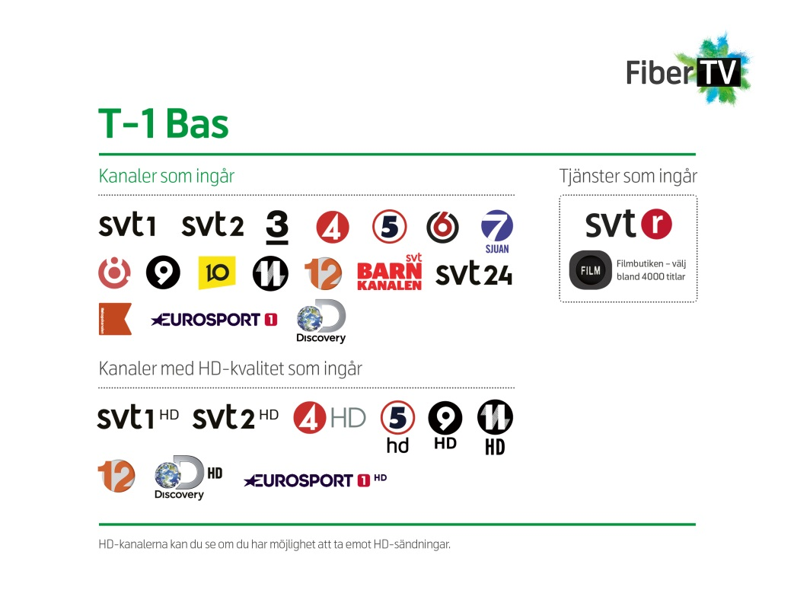
HSB Brf Sjödalen
- Föreningens utbud, TV
T-1 Bas innehåller de populäraste svenska tv-kanalerna.

Slide 4
HSB Brf Sjödalen
- Föreningens utbud, TV
Utökat utbud för boende.
T-2 Flex är det smarta abonnemanget där man väljer och byter kanaler utifrån eget intresse.
Plus 8 valbara kanaler.
Pris vid uppgradering från föreningens grundutbud:
129 kr/mån.

Slide 5
HSB Brf Sjödalen
- Föreningens utbud, TV
Utökat utbud för boende.
T-3 Stor är abonnemanget för alla som vill kunna välja och vraka bland kanalerna.
Pris vid uppgradering från föreningens grundutbud:
249 kr/mån.

Slide 6
Boende som vill uppgradera, TV
TV i flera rum
Om du vill titta på TV i ytterligare rum kan du skaffa upp till tre extra HD-boxar med extra programkort. Du får då exakt samma utbud även i de andra rummen till ett rabatterat pris och du betalar ingen extra kortavgift eller startavgift.
T-1 Bas 99 kr/kort
Tillvalspaket, exempelvis Viasat, C More se www.bredbandsbolaget.se för priser.
Inspelningsbar hårddisk, beställs via Kundtjänst, pris 699 kr. Ansluts till den TV box ni har.
Filmbutik, hyr filmer med ett knapptryck. Betalas på kommande faktura.

Slide 7
Praktisk information.
Ta det lugnt! Vi på Bredbandsbolaget ser till att du kan tänka på annat än Bredband och TV när du ska flytta.
TV-Box och trådlös router finns redan på plats i din nya lägenhet när du flyttar in.
Samtliga boende måste kontakta Kundtjänst för att aktivera sitt bredband. Efter detta kommer ni att få kod för att aktivera bredbandet. De boende uppger vilken adress de bor på, samt lägenhetsnummer, sedan hjälper vår Kundtjänst att skapa ett konto till er.
Kontakt med kundtjänst för aktivering kan göras några dagar innan inflyttning.
Kundtjänst nås på 0770 – 777 000.
Önskar ni beställa fler tjänster utöver det som ingår i avgiften så hjälper vår duktiga kundservice till med detta. De nås på 0770-111 700 eller via vår hemsida www.bredbandsbolaget.se.
Några dagar efter inflyttning så kommer en tekniker vara på plats i huset och vid behov hjälpa er med att komma igång med bredband, tv och telefoni. Önskar man ta del av denna tjänst skriver man upp sig på den lista som sitter i trapphuset. På denna lapp hittar ni även information om vilka tider vår tekniker är på plats.

